Slide 1
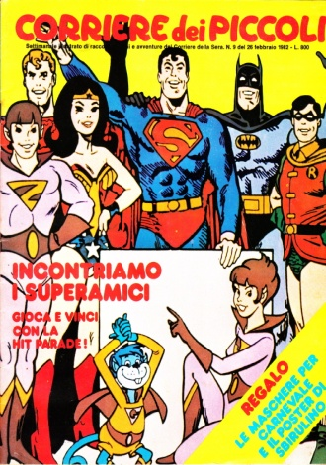
Corriere dei Piccoli - 1982
Corriere dei Piccoli - 1982
album cdp
51/52/1
2/3/4
5
6
7
8
9
10

Slide 2
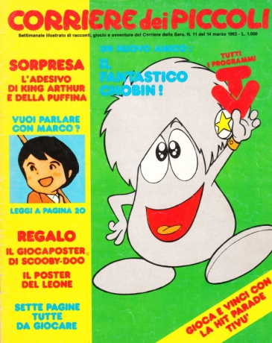
11
12
13
14
15
16
17/18
19
20
21
Cover
Mancante

Slide 3
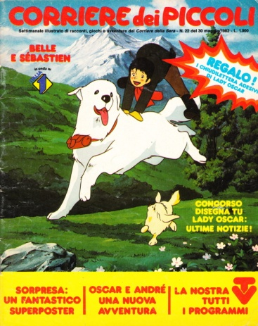
22
23/24
25
26
27
28
29/30
31

Slide 4
32/33
34
35
36
37
38
39
40
41
42

Slide 5
43
44
45
46
47
48
49
50
51
52

